Slide 1
www.ksiegowanaswoim.pl
www.ksiegowanaswoim.pl
Księgi rachunkowe a JDG
Anna Leńczowska
07.12.2023

Slide 2
Ustawa o rachunkowości
www.ksiegowanaswoim.pl
www.ksiegowanaswoim.pl
Ustawa o podatku dochodowym od osób fizycznych

Slide 3
Kto musi prowadzić księgi rachunkowe?
Definicja wg UoR
Art. 2. ust 2.
Osoby fizyczne, spółki cywilne osób fizycznych, spółki cywilne osób fizycznych i przedsiębiorstwa w spadku, spółki jawne osób fizycznych, spółki partnerskie oraz przedsiębiorstwa w spadku działające zgodnie z ustawą z dnia 5 lipca 2018 r. o zarządzie sukcesyjnym przedsiębiorstwem osoby fizycznej i innych ułatwieniach związanych z sukcesją przedsiębiorstw mogą stosować zasady rachunkowości określone ustawą również od początku następnego roku obrotowego, jeżeli ich przychody netto ze sprzedaży towarów, produktów i operacji finansowych za poprzedni rok obrotowy są niższe niż równowartość w walucie polskiej 2 000 000 euro. W tym przypadku osoby te lub wspólnicy przed rozpoczęciem roku obrotowego są obowiązani, o ile odrębne przepisy nie stanowią inaczej, do zawiadomienia o tym urzędu skarbowego, właściwego w sprawach opodatkowania podatkiem dochodowym. Osoby fizyczne lub wspólnicy spółek cywilnych osób fizycznych mogą złożyć zawiadomienie na podstawie ustawy z dnia 6 marca 2018 r. o Centralnej Ewidencji i Informacji o Działalności Gospodarczej i Punkcie Informacji dla Przedsiębiorcy (Dz.U. z 2022 r. poz. 541).
www.ksiegowanaswoim.pl
www.ksiegowanaswoim.pl

Slide 4
Kiedy należy przejść z KPiR na KH?
Osoby fizyczne
Spółki cywilne
Spółki jawne
Spółki partnerskie

Slide 5
Limit przychodów – 2 mln euro
Kurs z dnia pierwszego dnia roboczego października
przychody netto ze sprzedaży towarów, produktów
i operacji finansowych za poprzedni rok obrotowy
2024 – 9 218 200 zł

Slide 6
Kto musi prowadzić księgi rachunkowe?
Definicja wg PIT – art. 24 a
4. Obowiązek prowadzenia ksiąg rachunkowych dotyczy osób fizycznych, spółek cywilnych osób fizycznych, spółek jawnych osób fizycznych oraz spółek partnerskich, jeżeli ich przychody, w rozumieniu art. 14, za poprzedni rok podatkowy wyniosły w walucie polskiej co najmniej równowartość kwoty określonej w euro w przepisach o rachunkowości.
www.ksiegowanaswoim.pl
www.ksiegowanaswoim.pl

Slide 7
Etapy przejścia na KH
Ustalenie i wycena bilansowa inwentarza
Ustalenie kapitału własnego
Przygotowanie planu kont
Przygotowanie polityki rachunkowości
Wprowadzenie bilansu otwarcia

Slide 8
www.ksiegowanaswoim.pl
?
Czym jest inwentarz
I jak go wycenić bilansowo

Slide 9
Art. 19. [Inwentarz]
1. Wykaz składników aktywów i pasywów (inwentarz), potwierdzony ich inwentaryzacją, sporządzają jednostki, które uprzednio nie prowadziły ksiąg rachunkowych w sposób określony ustawą. W pozostałych jednostkach rolę inwentarza spełnia zestawienie obrotów i sald kont księgi głównej oraz zestawienia sald kont ksiąg pomocniczych sporządzone na dzień zamknięcia ksiąg rachunkowych.
2. Pozycje inwentarza sporządzonego przez jednostki, które nie prowadziły uprzednio ksiąg rachunkowych, powinny stanowić odpowiedniki lub rozwinięcia poszczególnych pozycji bilansu otwarcia. Składniki aktywów i pasywów wycenia się w inwentarzu według zasad określonych w rozdziale 4.

Slide 10
Przed sporządzeniem inwentarza
Należy przeprowadzić inwentaryzację

Slide 11
Zestawienie aktywów i pasywów
Środki trwałe
WNiP
wartość początkowa, zwiększenia wartości początkowej, dotychczasowe umorzenie, środki trwałe w budowie
Konta zespołu 0

Slide 12
Zestawienie aktywów i pasywów
Towary, materiały, produkty, półprodukty
Wartość według cen zakupu lub nabycia
Najlepiej powiązane z systemem magazynowym
Podział na towary, materiały, produkty, półprodukty, usługi w toku
Uwaga na towary niezafakturowane na przełomie roku
Uwaga na tzw. towary w drodze
Konta zespołu 3 i 6

Slide 13
Zestawienie aktywów i pasywów
Należności z podziałem na krótkoterminowe i długoterminowe
trzeba podzielić na konkretne pozycje należności – specyfikację per dokument
podzielić na długoterminowe, krótkoterminowe (uwaga na rozrachunki z tyt. dostaw o terminie pow. 12 miesięcy
podzielić na z tytułu dostaw i według innych tytułów
wydzielić dochodzone na drodze sądowej
uwaga na publicznoprawne np. z tyt. VAT, nadpłaty w ZUS, rozrachunki z pracownikami
Potrzebne będą informacje: kontrahent, kwota, termin, dokument, data dokumentu, waluta, kurs
Można zrobić wykorzystać potwierdzenia sald, saldo z pue zus, deklaracje VAT jeśli był VAT do przeniesienia lub do zwrotu

Slide 14
Zestawienie aktywów i pasywów
Środki w kasie i na rachunkach
Najlepiej potwierdzenia sald z banków
Lista kont z banków
Ostatni raport kasowy
Papiery wartościowe
Najlepiej potwierdzenie salda z biura maklerskiego
Wycena zależna od rodzaju papieru wartościowego i wielkości jednostki

Slide 15
Zestawienie aktywów i pasywów
Zobowiązania z podziałem na krótkoterminowe i długoterminowe
W tym kredyty, pożyczki
Pobrane zaliczki
Podobnie jak w przypadku należności

Slide 16
Zestawienie aktywów i pasywów
trzeba podzielić na konkretne pozycje zobowiązań – specyfikację per dokument
podzielić na długoterminowe, krótkoterminowe (uwaga na rozrachunki z tyt. dostaw o terminie pow. 12 miesięcy
podzielić na z tytułu dostaw i według innych tytułów
wydzielić dochodzone na drodze sądowej
uwaga na publicznoprawne np. z tyt. VAT, ZUS, rozrachunki z pracownikami
Potrzebne będą informacje: kontrahent, kwota, termin, dokument, data dokumentu, waluta, kurs
Można zrobić wykorzystać potwierdzenia sald, saldo z pue zus, deklaracje VAT, deklaracje PIT
Potwierdzenia z banków dotyczące sald kredytów

Slide 17
Kapitał własny
=
Aktywa - pasywa

Slide 18
Wycena inwentarza
Uwaga na różnice między podatkami a UoR
Wg zasad UoR
Jeśli pozycja jest inaczej traktowana dla PIT i UoR – trzeba to uwzględnić przy sporządzaniu BO

Slide 19
Przykłady różnic
→ Wynagrodzenia i składki ZUS nieopłacone
Teoretycznie jeśli są płacone w terminie nie powinno być różnic
Kosztowo wg uor powinno iść w miesiąc, którego dotyczą
Jeśli są niezapłacone to powinno ”wisieć” zobowiązanie
Podatkowo jeśli płacone po terminie- „podatkowe księgowanie”

Slide 20
Przykłady różnic
→ Różnice kursowe
Wycena bilansowa – wg mnie można pominąć przy inwentarzu, dopiero w kolejnym roku
Czyli wtedy brak „odwróconej wyceny na 01.01.RR”

Slide 21
Przykłady różnic
→ Odsetki
Naliczone w roku poprzednim, podatkowe w następnym – powinny na BO powiększyć wartość zobowiązania/należności, w dacie zapłaty tylko księgowanie „podatkowe”

Slide 22
Plan kont i polityka rachunkowości
Uproszczenia
Wzór sprawozdania (jednostki małe, duże)
Układ kosztów
Rachunek zysków i strat – wersja kalkulacyjna czy porównawcza

Slide 23
Jednostka mała
1c. Jednostkami małymi w rozumieniu ustawy są:
1) spółki, o których mowa w art. 2 ust. 1 pkt 1, inne osoby prawne, jednostki, o których mowa w art. 2 ust. 1 pkt 2, oraz oddziały przedsiębiorców zagranicznych w rozumieniu przepisów ustawy z dnia 6 marca 2018 r. o zasadach uczestnictwa przedsiębiorców zagranicznych i innych osób zagranicznych w obrocie gospodarczym na terytorium Rzeczypospolitej Polskiej, jeżeli jednostki te w roku obrotowym, za który sporządzają sprawozdanie finansowe, oraz w roku poprzedzającym ten rok obrotowy, a w przypadku jednostek rozpoczynających działalność albo prowadzenie ksiąg rachunkowych w sposób określony ustawą - w roku obrotowym, w którym rozpoczęły działalność albo prowadzenie ksiąg rachunkowych w sposób określony ustawą, nie przekroczyły co najmniej dwóch z następujących trzech wielkości:
a) 25 500 000 zł - w przypadku sumy aktywów bilansu na koniec roku obrotowego,
b) 51 000 000 zł - w przypadku przychodów netto ze sprzedaży towarów i produktów za rok obrotowy,
c) 50 osób - w przypadku średniorocznego zatrudnienia w przeliczeniu na pełne etaty,
2) osoby fizyczne, spółki cywilne osób fizycznych, spółki cywilne osób fizycznych i przedsiębiorstwa w spadku, spółki jawne osób fizycznych, spółki partnerskie oraz przedsiębiorstwa w spadku działające zgodnie z ustawą z dnia 5 lipca 2018 r. o zarządzie sukcesyjnym przedsiębiorstwem osoby fizycznej i innych ułatwieniach związanych z sukcesją przedsiębiorstw, które stosują zasady rachunkowości na podstawie art. 2 ust. 2,
3) jednostka, o której mowa w art. 2 ust. 1 pkt 2a, jeżeli na dzień poprzedzający dzień otwarcia spadku była jednostką małą
- w stosunku do których organ zatwierdzający podjął decyzję w sprawie sporządzania sprawozdania finansowego z zastosowaniem art. 46 ust. 5 pkt 5, art. 47 ust. 4 pkt 5, art. 48 ust. 4, art. 48a ust. 4, art. 48b ust. 5 lub art. 49 ust. 5.

Slide 24
Jednostka mikro
1a. Jednostkami mikro w rozumieniu ustawy są:
1) spółki, o których mowa w art. 2 ust. 1 pkt 1, inne osoby prawne, a także oddziały przedsiębiorców zagranicznych w rozumieniu przepisów ustawy z dnia 6 marca 2018 r. o zasadach uczestnictwa przedsiębiorców zagranicznych i innych osób zagranicznych w obrocie gospodarczym na terytorium Rzeczypospolitej Polskiej, jeżeli jednostki te w roku obrotowym, za który sporządzają sprawozdanie finansowe, oraz w roku poprzedzającym ten rok obrotowy, a w przypadku jednostek rozpoczynających działalność - w roku obrotowym, w którym rozpoczęły działalność, nie przekroczyły co najmniej dwóch z następujących trzech wielkości:
a) 1 500 000 zł - w przypadku sumy aktywów bilansu na koniec roku obrotowego,
b) 3 000 000 zł - w przypadku przychodów netto ze sprzedaży towarów i produktów za rok obrotowy,
c) 10 osób - w przypadku średniorocznego zatrudnienia w przeliczeniu na pełne etaty;
2) związki zawodowe, organizacje pracodawców, izby gospodarcze, przedstawicielstwa przedsiębiorców zagranicznych w rozumieniu przepisów ustawy z dnia 6 marca 2018 r. o zasadach uczestnictwa przedsiębiorców zagranicznych i innych osób zagranicznych w obrocie gospodarczym na terytorium Rzeczypospolitej Polskiej, społeczno-zawodowe organizacje rolników, organizacje samorządu zawodowego, organizacje samorządu gospodarczego rzemiosła i Polskie Biuro Ubezpieczycieli Komunikacyjnych - jeżeli nie prowadzą działalności gospodarczej,
2a) osoby fizyczne, spółki cywilne osób fizycznych, spółki cywilne osób fizycznych i przedsiębiorstwa w spadku, spółki jawne osób fizycznych, spółki partnerskie oraz przedsiębiorstwa w spadku działające zgodnie z ustawą z dnia 5 lipca 2018 r. o zarządzie sukcesyjnym przedsiębiorstwem osoby fizycznej i innych ułatwieniach związanych z sukcesją przedsiębiorstw, jeżeli przychody netto tych jednostek ze sprzedaży towarów, produktów i operacji finansowych wyniosły równowartość w walucie polskiej nie mniej niż 2 000 000 euro i nie więcej niż 3 000 000 euro za poprzedni rok obrotowy, a w przypadku jednostek rozpoczynających działalność albo prowadzenie ksiąg rachunkowych w sposób określony ustawą - w roku obrotowym, w którym rozpoczęły działalność albo prowadzenie ksiąg rachunkowych w sposób określony ustawą,
3) (uchylony)
4) osoby fizyczne, spółki cywilne osób fizycznych, spółki cywilne osób fizycznych i przedsiębiorstwa w spadku, spółki jawne osób fizycznych, spółki partnerskie oraz przedsiębiorstwa w spadku działające zgodnie z ustawą z dnia 5 lipca 2018 r. o zarządzie sukcesyjnym przedsiębiorstwem osoby fizycznej i innych ułatwieniach związanych z sukcesją przedsiębiorstw, które stosują zasady rachunkowości na podstawie art. 2 ust. 2,
5) jednostka, o której mowa w art. 2 ust. 1 pkt 2a, jeżeli na dzień poprzedzający dzień otwarcia spadku była jednostką mikro
- w stosunku, do których organ zatwierdzający podjął decyzję w sprawie sporządzania sprawozdania finansowego z zastosowaniem art. 46 ust. 5 pkt 4, art. 47 ust. 4 pkt 4, art. 48 ust. 3, art. 48a ust. 3, art. 48b ust. 4 lub art. 49 ust. 4.

Slide 25
Uproszczenia
I część – uproszczone SF dla jednostek małych i mikro
Wprowadzane uchwałą właściciela

Slide 26
Uproszczenia
II część – uproszczone w wycenie dla jednostek małych i mikro
Wprowadzane uchwałą właściciela jako kierownika jednostki
Leasing
Podatek odroczony
Amortyzacja podatkowa
Bierne RMK
Wycena instrumentów finansowych

Slide 27
Układ kosztów i RZiS
Układ kosztów rodzajowych → RZiS porównawczy
Układ kosztów funkcjonalny „5” → RZiS kalkulacyjny
2 układy kosztów → wybór wersji RZiS

Slide 28
Bilans otwarcia
Na podstawie inwentarza
Czasem powstaną korekty BO
Szyk rozwarty np. osobno wartość początkowa środka trwałego, osobno umorzenie

Slide 29
Specyficzne księgowania
Kasa właściciela a kapitały
Rozrachunki z właścicielem a kapitały
Transakcje powiązane wg UoR a transakcje powiązane wg PIT

Slide 30
Schemat księgowania ZUS właściciela
OPCJA → skala podatkowa
Koszt ZUS właściciela wg UoR,
wg PIT zdrowotne → NKUP, społeczne zapłacone -KUP

Slide 31
Schemat księgowania ZUS właściciela
OPCJA → podatek liniowy
wg PIT zdrowotne → częściowo NKUP, społeczne zapłacone -KUP

Slide 32
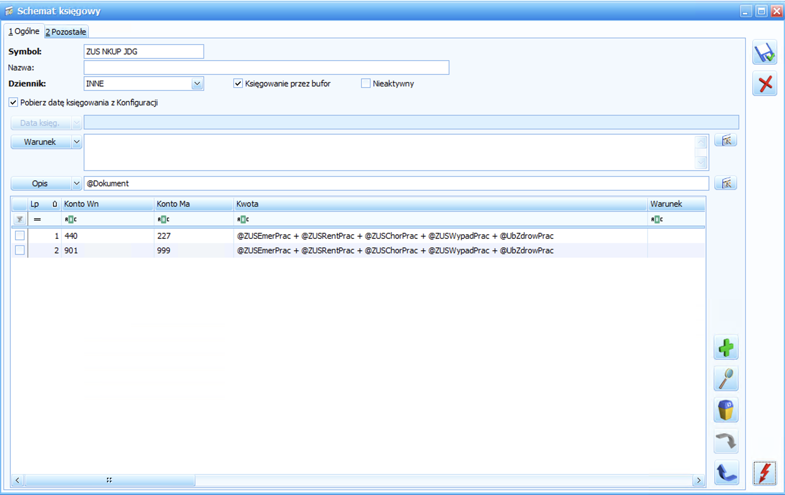
Schemat
PK – w dacie zapłaty - społeczne
901 Wn/999M – kwota z „-” zapłaconych składek społecznych
PK – w dacie zapłaty – zdrowotne – tylko liniówka do limitu
901 Wn/999M – kwota z „-” zapłaconej składki zdrowotnej do limitu

Slide 33
Pułapki po przejściu z KPiR na KH
Zobowiązania/należności zapomniane przez właściciela
Moment kosztu towaru
Brak inwentaryzacji kasy, rachunków bankowych i innych składników majątku
„podatkowe” księgowanie kosztów/przychodów np. noty odsetkowe, wynagrodzenia, ZUS
Pomijanie kosztów NKUP przy księgowaniu
Rozrachunki z właścicielem w pozycji zobowiązania/należności
„stały” kapitał

